Slide 1
Interação Fatequino
Proposta de implementação

Slide 2
Integrantes
Tulio Vieira
Arthur Silveira
Yuri Barbosa
André Santos
Diogo Rocha

Slide 3
Proposta de interface
A interface para interação com o Fatequino será constituída por um Display que apresentara as perguntas e respostas do robô e um aplicativo mobile para que os usuários possam se conectar ao Fatequino e efetuar as perguntas.

Slide 4
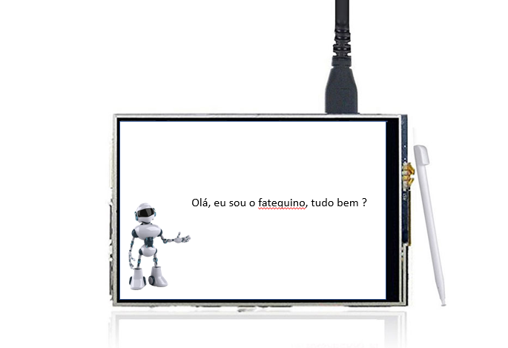
O display

Slide 5
Implementação do display
O Display será instalado diretamente no robô, e irá apresentar apenas as frases que o robô irá expressar, exemplo:
Robô digita– Olá humano.
A frase do robô será apresentada no display.
Usuário digita– Olá Fatequino.
A frase do usuário no aplicativo.
Conforme a conversa fluir as frases irão desaparecendo

Slide 6
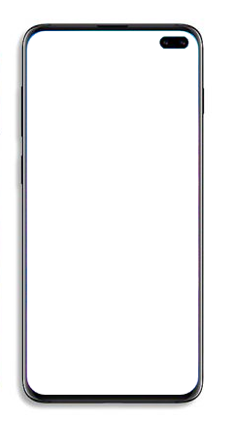
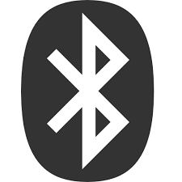
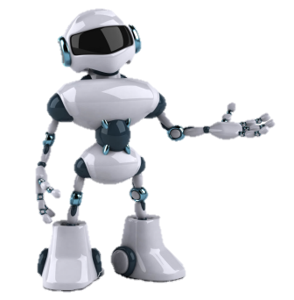
Aplicativo mobile
17:02
Fale com o fatequino
Digite algo:
Olá, fatequino
tudo bem e você?
Ative o bluetooth

Slide 7
Implementação do aplicativo
O aplicativo será a interface pela qual o usuário irá efetuar as perguntas para o fatequino, nele será apresentado apenas oque o usuário digitar

Slide 8
Como irá funcionar ?
Através da interface do app de celular será gerada uma requisição enviada via bluetooth para a aplicação python com o chatterbot instalado no raspberry, o qual irá formular a melhor resposta a ser apresentada no display!
As conversas serão armazenadas no banco de dados MySQL server

Slide 9
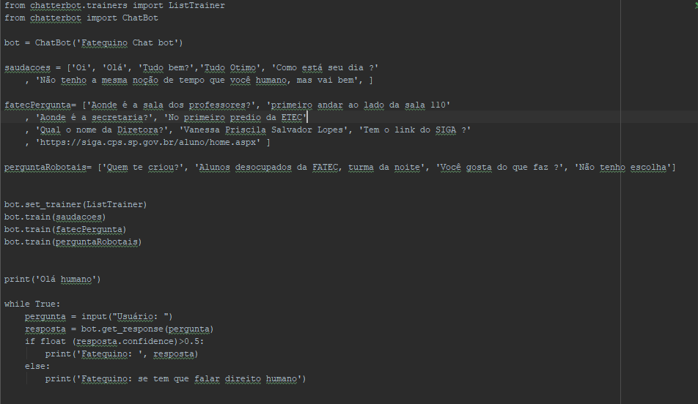
Aplicação usando Chatter Bot
A aplicação roda através da linguagem python, com a biblioteca Chatter Bot.
A biblioteca permite parametrizar algumas frases para a aprendizagem do robô.

Slide 10
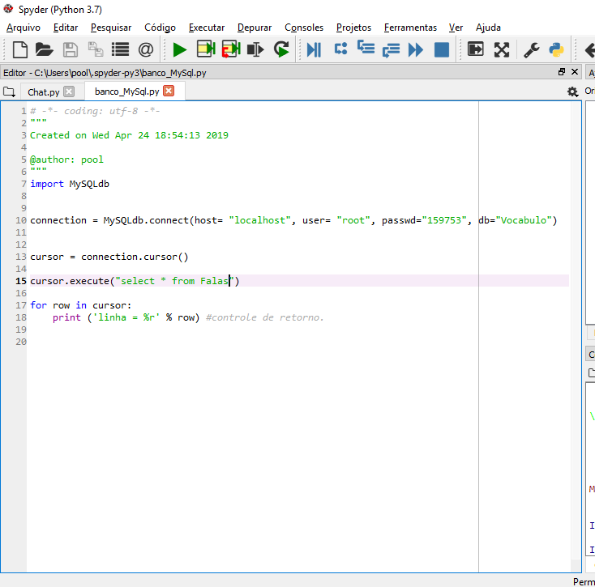
Banco de dados MySQL

Slide 11
A conexão com o banco
A conexão é feita através da seguinte linha de código
connection = MySQLdb.connect(host= "localhost", user= "root", passwd="159753", db="Vocabulo")
cursor = connection.cursor()

